Slide 1











TRƯỜNG TIỂU HỌC ĐẰNG HẢI
HOẠT ĐỘNG TRẢI NGHIỆM – LỚP 4
Tiết 97: Phòng tránh bị xâm hại

Slide 2

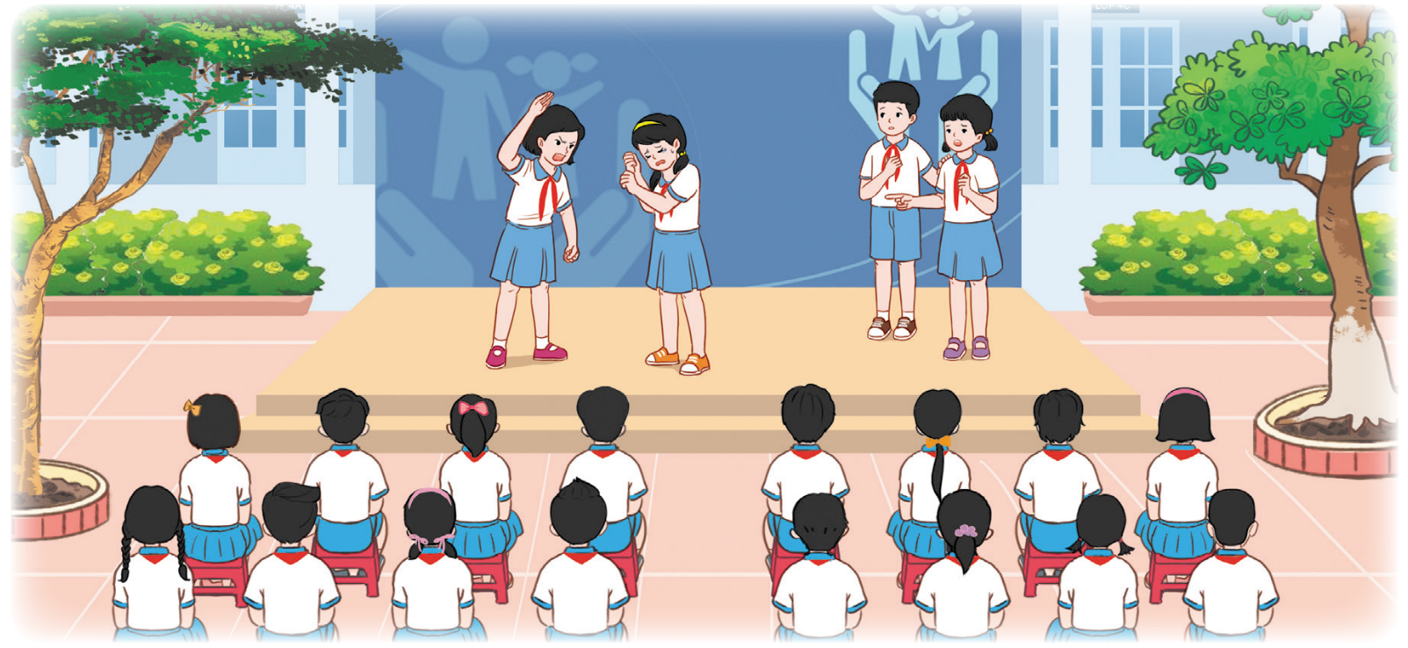
Hoạt cảnh về phòng tránh bị xâm hại thể chất
Tham gia hoạt cảnh về phòng tránh bị xâm hại thể chất.
Chia sẻ cảm xúc sau khi xem hoạt cảnh.

Slide 3
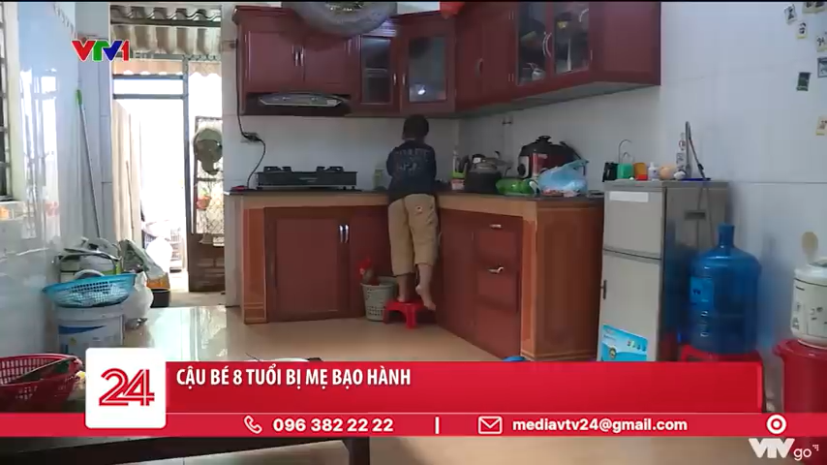
Các em xem đoạn video trên về xâm hại thân thể và nêu cảm xúc của bản thân sau khi xem video
KHỞI ĐỘNG

Slide 4



Slide 5





HOẠT ĐỘNG 1: NHẬN DIỆN HÀNH ĐỘNG XÂM HẠI THỂ CHẤT
Hoạt động nhóm
Cả lớp chia thành các nhóm, mỗi nhóm quan sát những bức tranh (SGK – tr.95) và thảo luận với nhau về những hành động xâm hại thể chất trong tranh.
Sau đó, đại diện nhóm lên chia sẻ trước lớp.

Slide 6
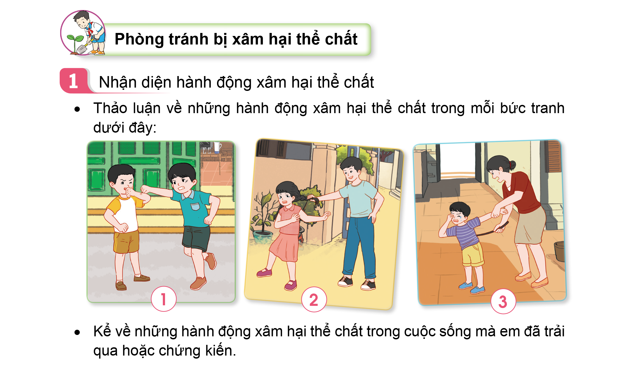
Tranh 2: Một bạn nữ bị người lớn giật tóc rất đau ở ngoài đường.
Tranh 1:
Một bạn nam bị bạn đồng trang lứa đánh.
Tranh 3:
Một bạn nam bị đánh trong gia đình.

Slide 7



Các em hãy kể về những hành động xâm hại thể chất trong thực tế cuộc sống mà em đã trải qua hoặc chứng kiến.

Slide 8

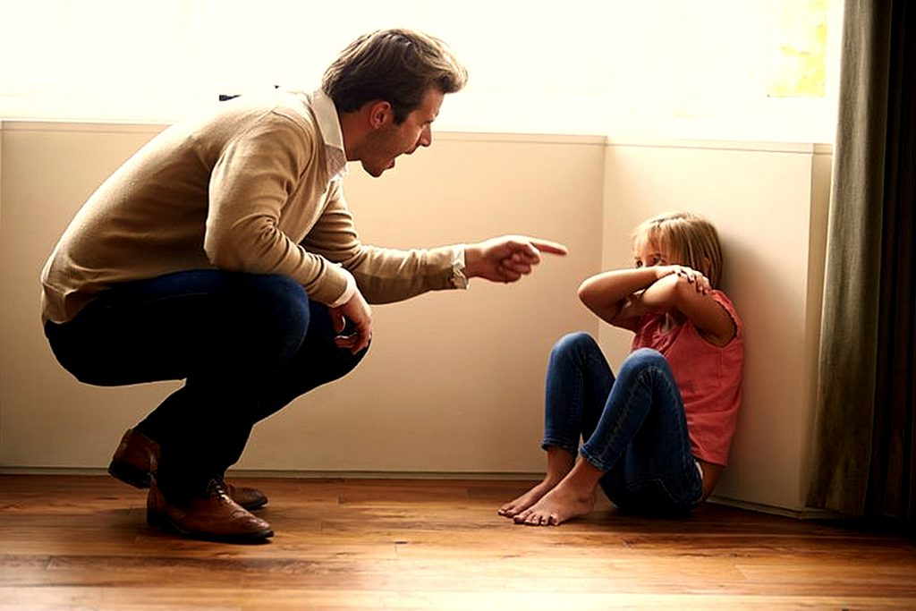
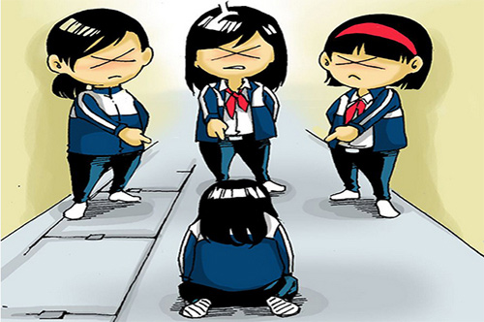
Ví dụ tham khảo: Một số hành động xâm hại thể chất trong thực tế cuộc sống có thể kể đến như:
Bị quát mắng khi người lớn không vừa ý.
Bị bạn bè vẽ lên áo, xé sách, đánh đập, bắt nạt,…

Slide 9
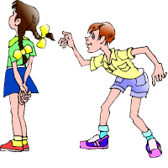


VÍ DỤ THAM KHẢO KHÁC
Thứ 6 tuần trước em đi học thêm về khá muộn. Vì trời tối và phải đi một mình nên em có bị một vài anh thanh niên lớn trêu chọc. Khi nhận thấy tình hình không ổn, em đã bỏ chạy thật nhanh và hét lớn để tìm kiếm sự trợ giúp của người lớn.

Slide 10




KẾT LUẬN
Xâm hại thể chất là bất kì hành động nào cố ý gây thương tích cho người khác bằng cách tiếp xúc cơ thể.
Các em cần nhận diện được những hành động xâm hại thể chất để biết cách phòng tránh bị xâm hại cho bản thân, bạn bè và cho cả những người xung quanh.

Slide 11




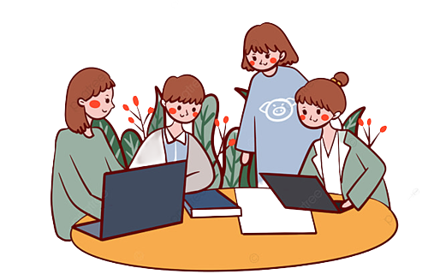
HOẠT ĐỘNG 2: XÂY DỰNG CÁCH PHÒNG TRÁNH BỊ XÂM HẠI THỂ CHẤT
HOẠT ĐỘNG THEO NHÓM
Cả lớp chia thành các nhóm, mỗi nhóm hãy thảo luận với nhau về cách phòng tránh bị xâm hại thể chất.

Slide 12


HOẠT ĐỘNG NHÓM
Mỗi nhóm hãy làm sản phẩm thể hiện nội dung phòng tránh bị xâm hại thể chất theo các gợi ý sau:
Liệt kê các cách phòng tránh bị xâm hại thể chất.
Lựa chọn hình thức trình bày sản phẩm.
Trình bày các nội dung phòng tránh bị xâm hại thể chất theo ý tưởng của nhóm.

Slide 13


Sau khi hoàn thành, đại diện các nhóm giới thiệu sản phẩm của nhóm mình trước lớp. Các nhóm còn lại theo dõi, nhận xét và đóng góp ý kiến cho phần trình bày của nhóm bạn.

Slide 14

VÍ DỤ THAM KHẢO

Slide 15


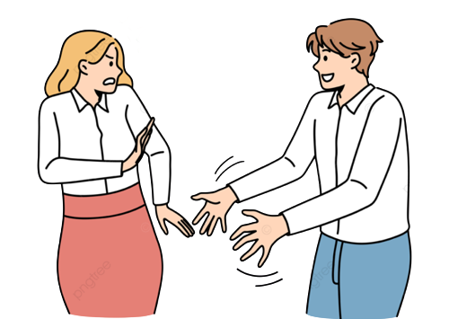
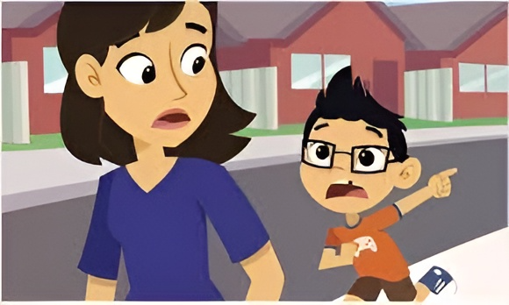
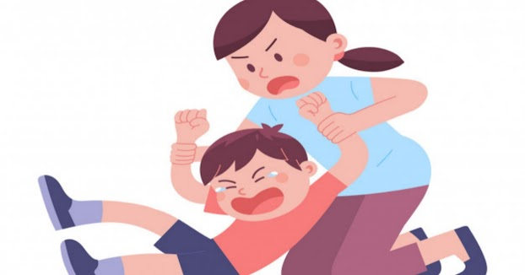
KẾT LUẬN: Để phòng tránh bị xâm hại thể chất, các em cần áp dụng nhiều cách bao gồm:
Sử dụng lời nói ngăn cản hành động xâm hại thể chất.
Tìm kiếm sự giúp đỡ khi có nguy cơ bị xâm hại thể chất.
Bỏ chạy khi bị đe dọa hành hung.

Slide 16
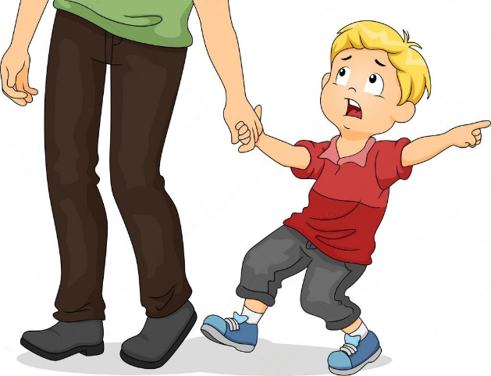

KẾT LUẬN: Để phòng tránh bị xâm hại thể chất, các em cần áp dụng nhiều cách bao gồm:
Đánh lạc hướng để tìm cách thoát khỏi tình huống nguy hiểm.
Gọi đường dây nóng bảo vệ trẻ em.

Slide 17



THAM KHẢO
Các em xem và tham khảo đoạn video trên về các cách phòng tránh xâm hại.

Slide 18


Slide 19

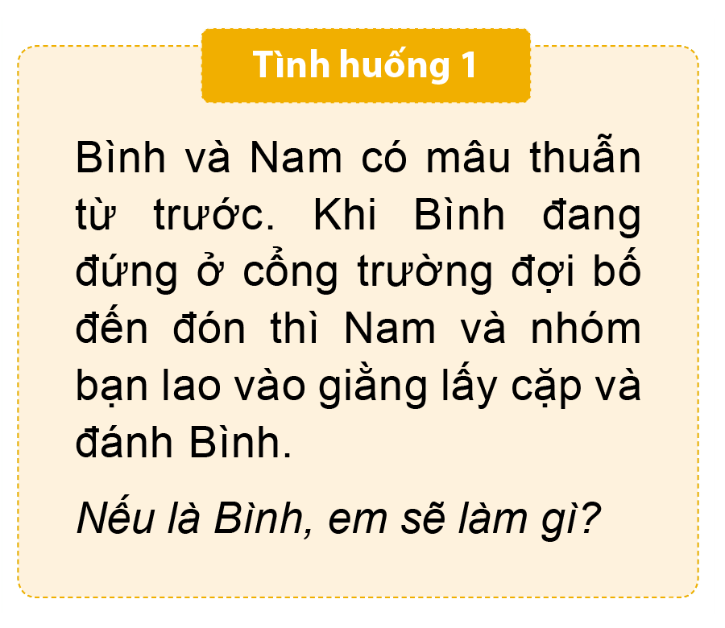
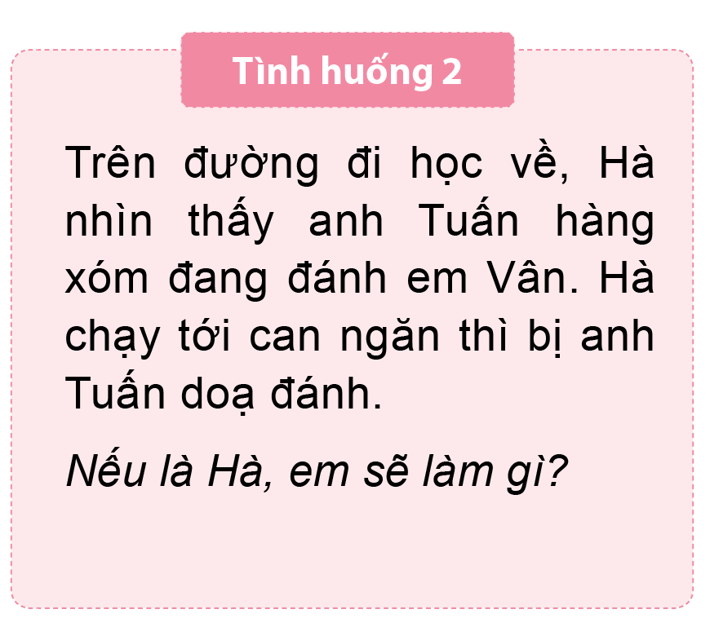
Thực hành phòng tránh bị xâm hại thể chất
Thảo luận về cách xử lí trong mỗi tình huống sau:

Slide 20
GỢI Ý XỬ LÍ TÌNH HUỐNG
Tình huống 1: Nếu là Bình, thì em sẽ la lớn lên và nhờ người xung quanh đến giúp, hoặc có thể phản kháng lại bạn để bảo vệ bản thân.
Tình huống 2: Nếu là Hà em sẽ chạy đi báo với công an địa phương đó hoặc người lớn khác sang giúp đỡ để cứu em Vân.

Slide 21


Slide 22



Các em về nhà và trao đổi với người thân về cách phòng tránh bị xâm hại thể chất.
Sau đó, thực hiện các cách phòng tránh xâm hại thể chất trong cuộc sống hằng ngày.
HOẠT ĐỘNG TIẾP NỐI

Slide 23





Ôn lại các kiến thức đã học hôm nay
HƯỚNG DẪN VỀ NHÀ
Chuẩn bị nội dung cho bài học Tuần 34

Slide 24


Slide 25


Để kết nối cộng đồng giáo viên và nhận thêm nhiều tài liệu giảng dạy,
mời quý thầy cô tham gia Group Facebook
theo đường link:
Hoc10 – Đồng hành cùng giáo viên tiểu học
Hoặc truy cập qua QR code

